Slide 1
Grade 6
Unit 7:
TELEVISION
Part 2: A closer look 1

Slide 2
Objectives
By the end of the lesson, students will be able to:
use the lexical items related to the topic Television;
use the vocabulary and structures to talk about TV programmes;
pronounce and recognize the sounds /θ/ and /ð/.

Slide 3
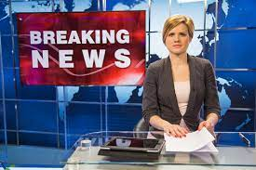
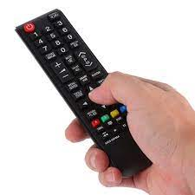
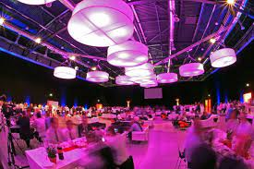
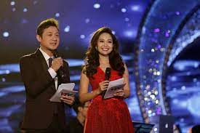
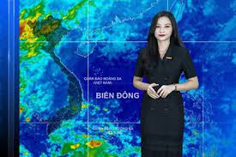
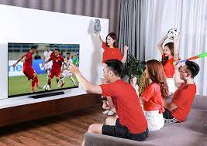
Vocabulary
Cer
MC (Master of Ceremony) (n)
/ˈmæs tər ʌv ˈser·əˌmoʊ·ni/
weatherman /ˈweð·ərˌmæn/ (n)
viewer /ˈvju·ər/ (n)
newsreader /ˈnjuːzˌriː.dər/ (n)
event /ɪˈvent/ (n)
schedule /ˈskedʒ.uːl/ (n)
remote control /rɪˈmoʊt kənˈtroʊl/ (n)
người dẫn chương trình
người thông báo tin thời tiết trên ti vi
người xem (ti vi)
bản tin trên đài, truyền hình
sự kiện
chương trình, lịch trình
điều khiển (ti vi) từ xa

Slide 4
Checking Vocabulary
Cer
1. MC (Master of Ceremony) (n)
2. weatherman (n)
3. viewer (n)
4. newsreader (n)
5. event (n)
6. schedule (n)
7. remote control (n)
sự kiện
chương trình, lịch trình
người dẫn chương trình
điều khiển (ti vi) từ xa
người xem (ti vi)
bản tin trên đài, truyền hình
người thông báo tin thời tiết trên ti vi

Slide 5
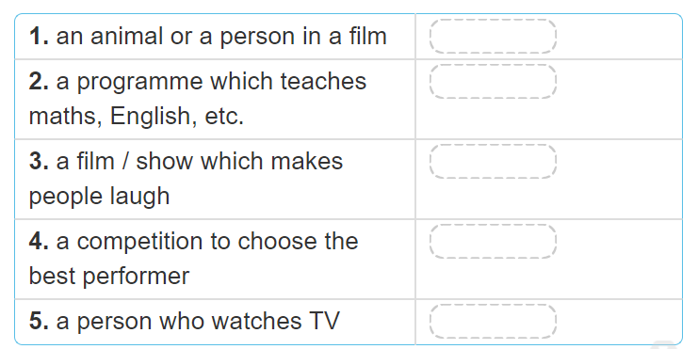
Talent show
viewer
comedy
character
Educational programme

Slide 6
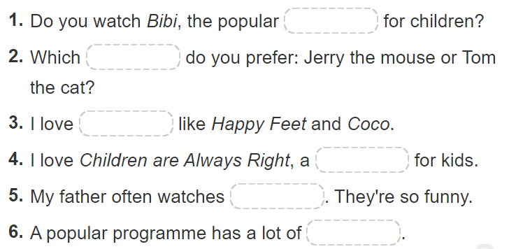
character
animated films
viewers
comedies
game show
channel

Slide 7
Choose the best answer
Note: click anywhere to run the time.
Click a, b or c to choose the correct answer.

Slide 8
1. Do you watch Bibi, the popular……….. for children?
5
4
1
3
2
a. Animated film
b. channel
c. comedies

Slide 9
2. Which …….. do you prefer: Jerry the mouse or Tom the cat?
5
4
1
3
2
a. character
b. Animated film
c. Game show

Slide 10
3. I love …………like Happy Feet and Coco.
5
4
1
3
2
a. game show
b. animated films
c. comedies

Slide 11
4. I love Children are Always Right, a …………..for kids.
5
4
1
3
2
a. Animated film
b. viewer
c. game show

Slide 12
5. My father often watches ………. They're so funny.
5
4
1
3
2
a. comedies
b. Animated film
c. viewers

Slide 13
6. A popular programme has a lot of ……...
5
4
1
3
2
a. channels
b. characters
c. viewers

Slide 14
character
animated films
viewers
comedies
game show
channel

Slide 15
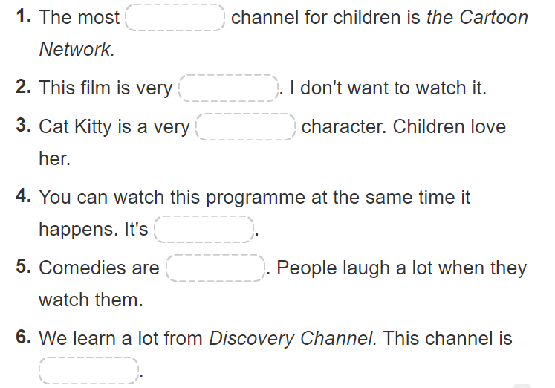
popular
cute
live
educational
boring
funny

Slide 16
How to pronounce /θ/ and /ð/
PRONUNCIATION

Slide 17
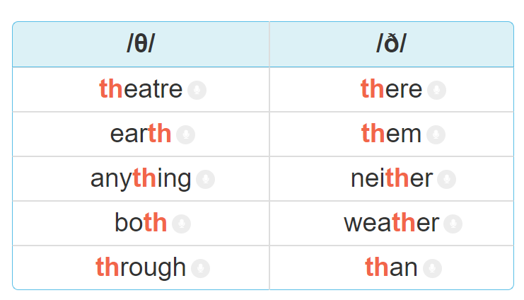

Slide 19
Sum up
By the end of the lesson students will be able to:
-use the lexical items related to the topic Television;
use the vocabulary and structures to talk about TV programmes;
pronounce and recognize the sounds /θ/ and /ð/.
HOMEWORK:
Do exercises …….. on page . …
Prepare for “A closer look 2” part.

